Slide 1
Ολική αρίθμηση Ψυχρότροφων μικροοργανισμών

Slide 2
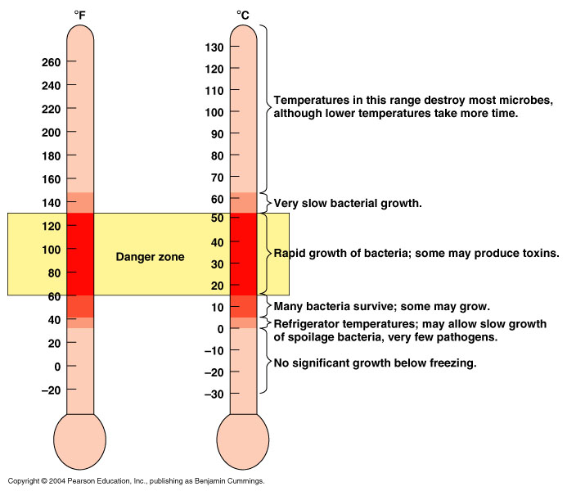
Ανάπτυξη μικροοργανισμών σε διαφορετικές θερμοκρασίες

Slide 3
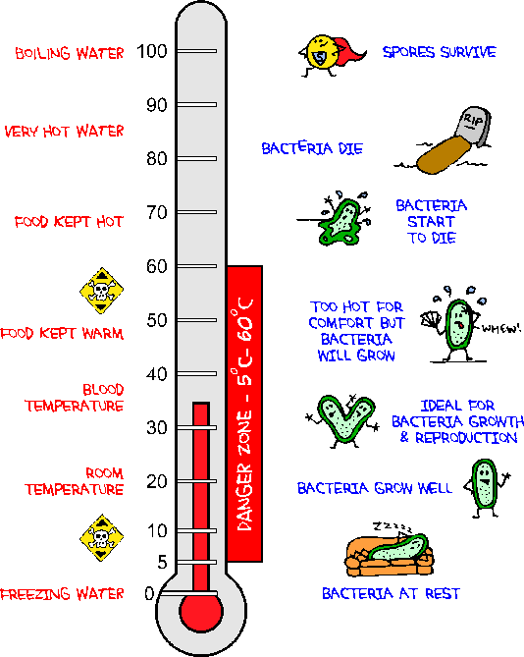

Slide 4
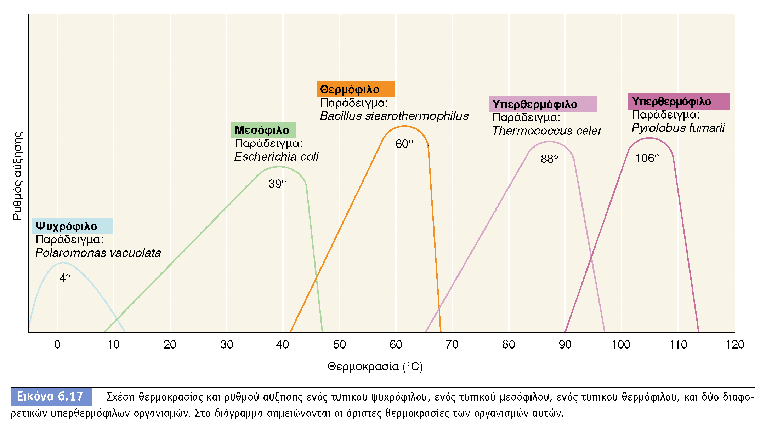
BIOΛOΓIA TΩN MIKPOOPΓANIΣMΩN – ΠANEΠIΣTHMIAKEΣ EKΔOΣEIΣ KPHTHΣ
Σχέση θερμοκρασίας και ρυθμού αύξησης διαφόρων μικροοργανισμών.
Κάθε μικροοργανισμός παρουσιάζει το μέγιστο ρυθμό ανάπτυξης σε μία συγκεκριμένη θερμοκρασία που ονομάζεται άριστη ή βέλτιστη θερμοκρασία.

Slide 5
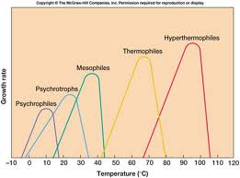
Ψυχρότροφα
Ψυχρόφιλα

Slide 6
Όρια ανάπτυξης μ/ο
Θερμoκρασία (^{ο} C)
 | Ελαχιστη | Βέλτιστη | Μέγιστη
Θερμόφιλα | 40-45 | 55-75 | 60-90
Μεσόφιλα | 5-15 | 30-40 | 40-47
Ψυχρόφιλα (υποχρεωτικά ψυχρόφιλα) | -5 ως +5 | 12-15 | 15-20
Ψυχρότροφα (προαιρετικά ψυχρόφιλα) | -5 ως +5 | 25-30 | 30-35

Slide 7
Υποχρεωτικά ψυχρόφιλα και ψυχρότροφα
Τα υποχρεωτικά ψυχρόφιλα δεν αναπτύσσονται σε θερμοκρασίες >20^{ο} C.
Τα ψυχρότροφα ή προαιρετικά ψυχρόφιλα μπορούν να αναπτυχθούν σε χαμηλές θερμοκρασίες όπως τα υποχρεωτικά ψυχρόφιλα αλλά έχουν υψηλότερες βέλτιστες και μέγιστες θερμοκρασίες ανάπτυξης.
Η αντοχή των ψυχρότροφων σε μεγαλύτερο εύρος θερμοκρασιών τα καθιστά πιο επικίνδυνα στα τρόφιμα.

Slide 8
Ψυχρότροφα:
Είναι η ομάδα των μικροοργανισμών που αναπτύσσεται με σχετική άνεση σε θερμοκρασίες ψυγείου.
Προκαλούν πρωτεολυτικές και λιπολυτικές αλλοιώσεις που αφορούν τη γεύση και την οσμή π.χ. το ξίνισμα σε κάποια προϊόντα κρέατος (φέτες από πάριζα, ζαμπόν), γάλα παστεριωμένο και γαλακτοκομικά προϊόντα.
Γενικά, τρόφιμα που συντηρούνται εντός ψυγείου. αλλοιώνονται από την ομάδα αυτή των βακτηρίων.

Slide 9
ΨΥΧΡΟΤΡΟΦΑ
Συνεπώς η διάρκεια ζωής ενός προϊόντος που συντηρείται στο ψυγείο εξαρτάται από το αρχικό μικροβιακό φορτίο των ψυχρότρ0φων μ/ο.

Slide 10
ΨΥΧΡΟΤΡΟΦΑ
Οι ψυχρότροφοι μικροοργανισμοί σχετίζονται άμεσα με τα τρόφιμα και περιλαμβάνουν:
αλλοιογόνα βακτήρια
ζύμες
μύκητες
συγκεκριμένα τροφογενή παθογόνα βακτήρια

Slide 11
ΨΥΧΡΟΤΡΟΦΑ
Τα ψυχρότροφα είναι θερμοευαίσθητα και κατά κανόνα θανατώνονται με την παστερίωση
Η παρουσία τους σε θερμικά επεξεργασμένα τρόφιμα υποδηλώνει μόλυνση μετά την επεξεργασία.
Υπάρχουν όμως και θερμοάντοχα ψυχρότροφα (κυρίως ο Bacillus και το Clostridium)

Slide 12
Γένη ψυχρότροφων βακτηρίων
pseudomonas
Achromobacter
Aeromonas
Alcaligenes
Chromobacterium
Flavobacterium
Γνωστά Παθογόνα:
Listeria monocytogenes
Yersinia enterocolitica
Bacillus cereus

Slide 13
Ολική αρίθμηση ψυχρότροφων
Διαδοχικές δεκαδικές αραιώσεις.
Υπόστρωμα PCA.
Μέθοδος επιφανειακής εξάπλωσης σε στερεοποιημένο υπόστρωμα με την βοήθεια κεκαμμένης ράβδου.
Ενοφθαλμισμός 0,1 ml σε κάθε τρυβλίο.
Επώαση στους 7^{ο} C για 10 ημέρες.
Αρίθμηση κατά την οποία λαμβάνεται υπόψιν εκτός από τον συντελεστή αραίωσης και η π0σότητα του ενοφθαλμίσματος (0,1ml).

Slide 14
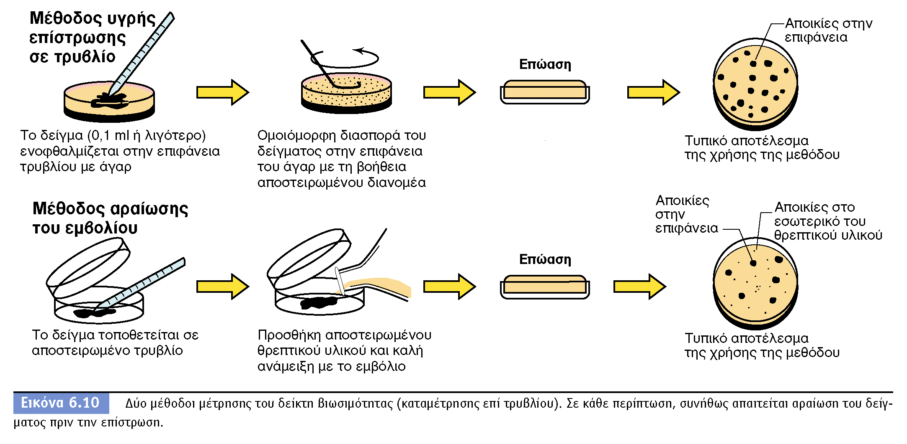
BIOΛOΓIA TΩN MIKPOOPΓANIΣMΩN – ΠANEΠIΣTHMIAKEΣ EKΔOΣEIΣ KPHTHΣ

